Slide 1
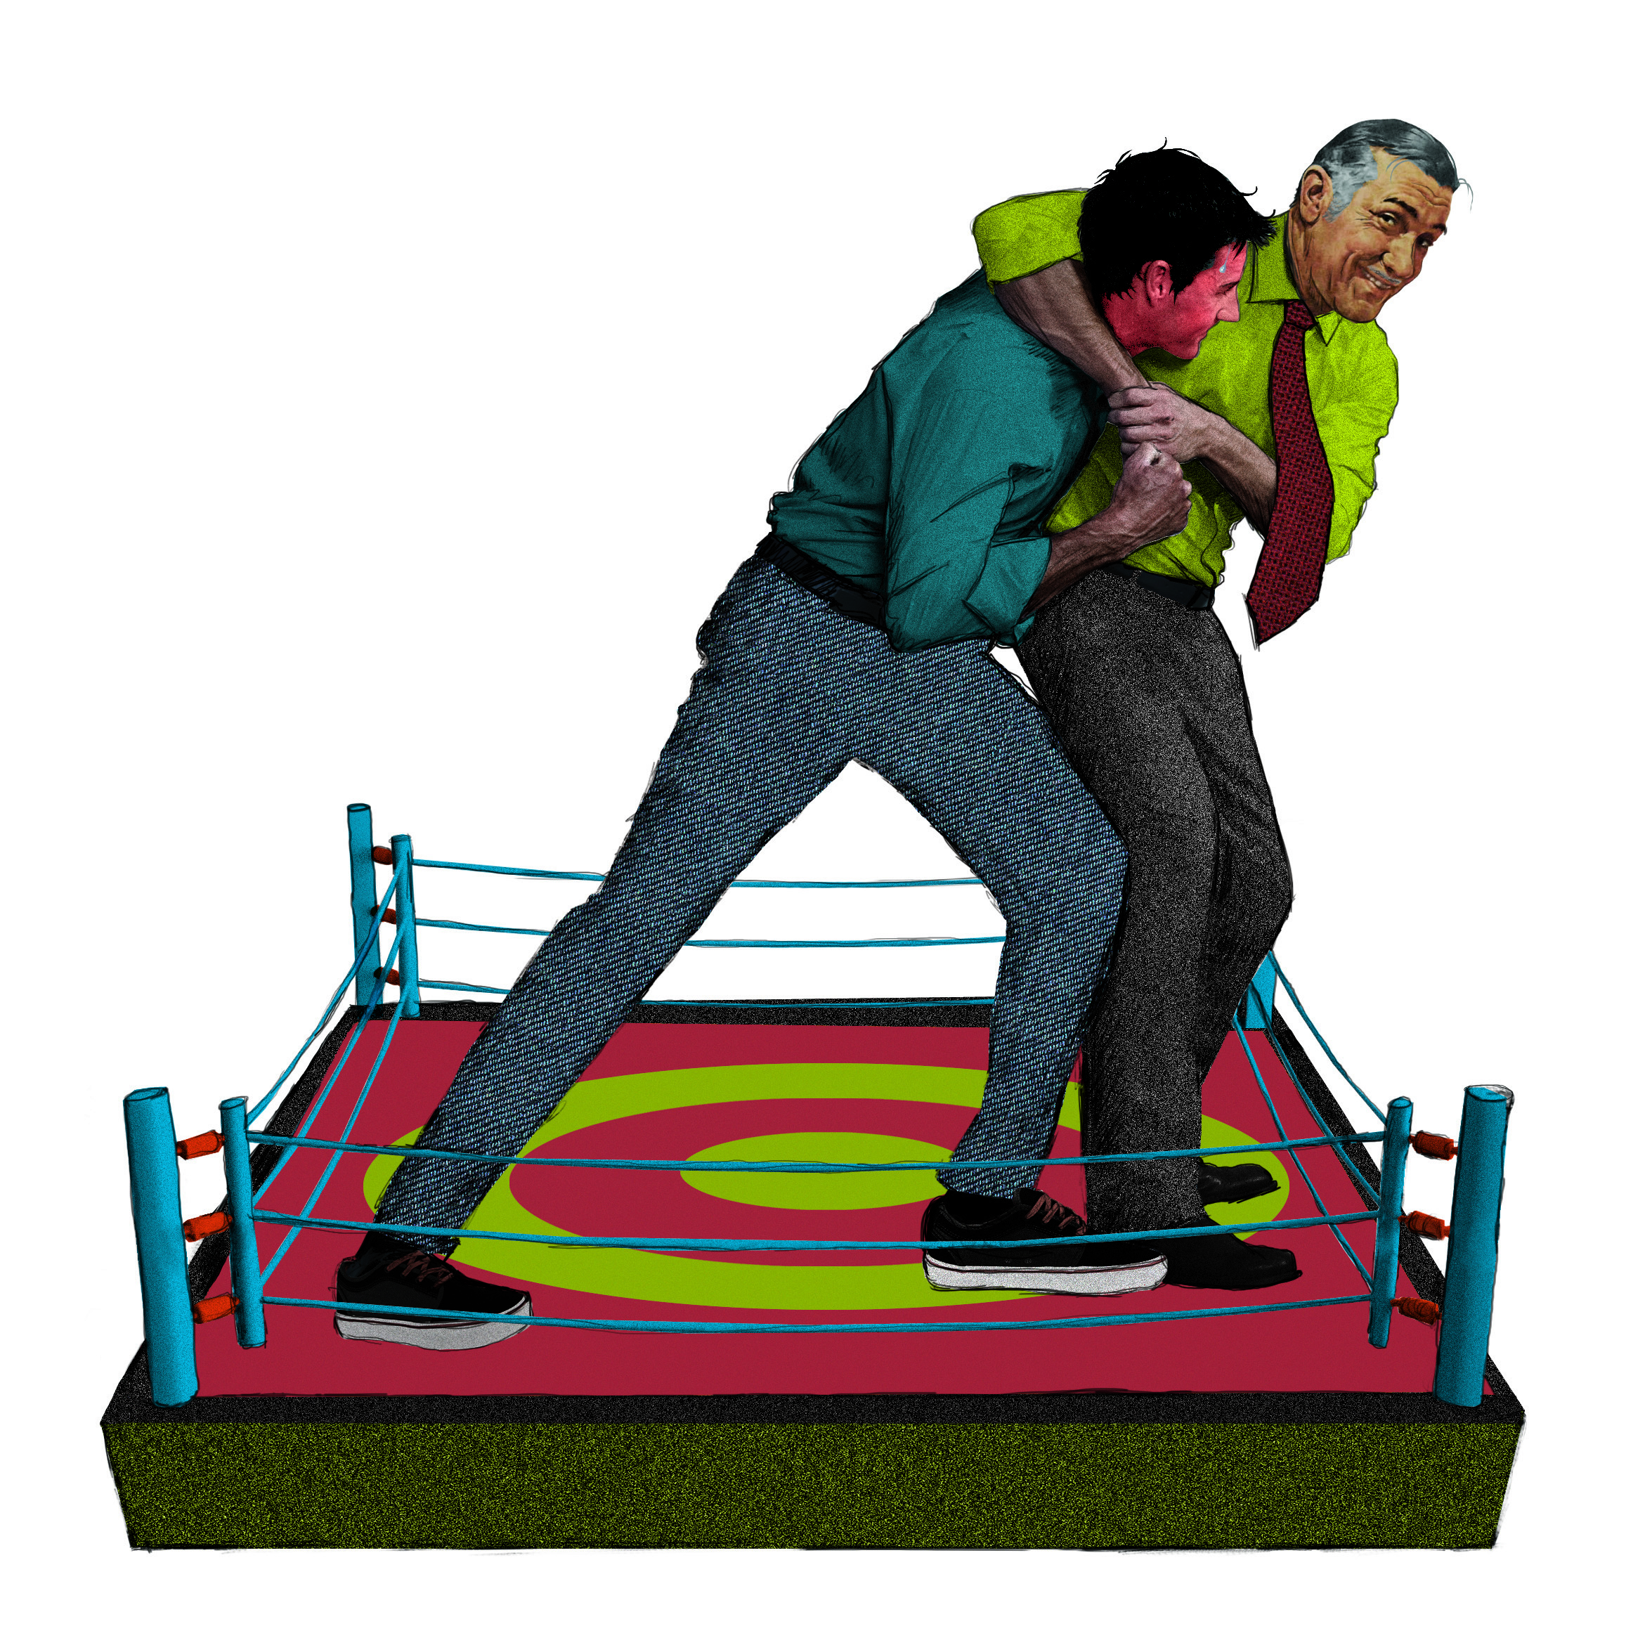
Vapaaottelu –moniääninen keskustelutilaisuus työeläkejärjestelmästä

